Slide 1

FAB 异常事件处理流程
制造部-郭伦君
2022/05/03

Slide 2
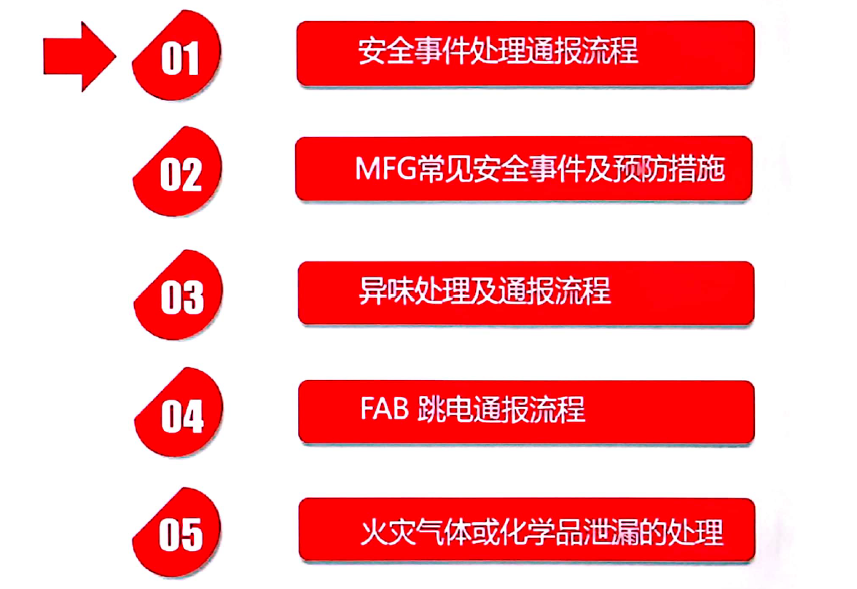
目录

Slide 3
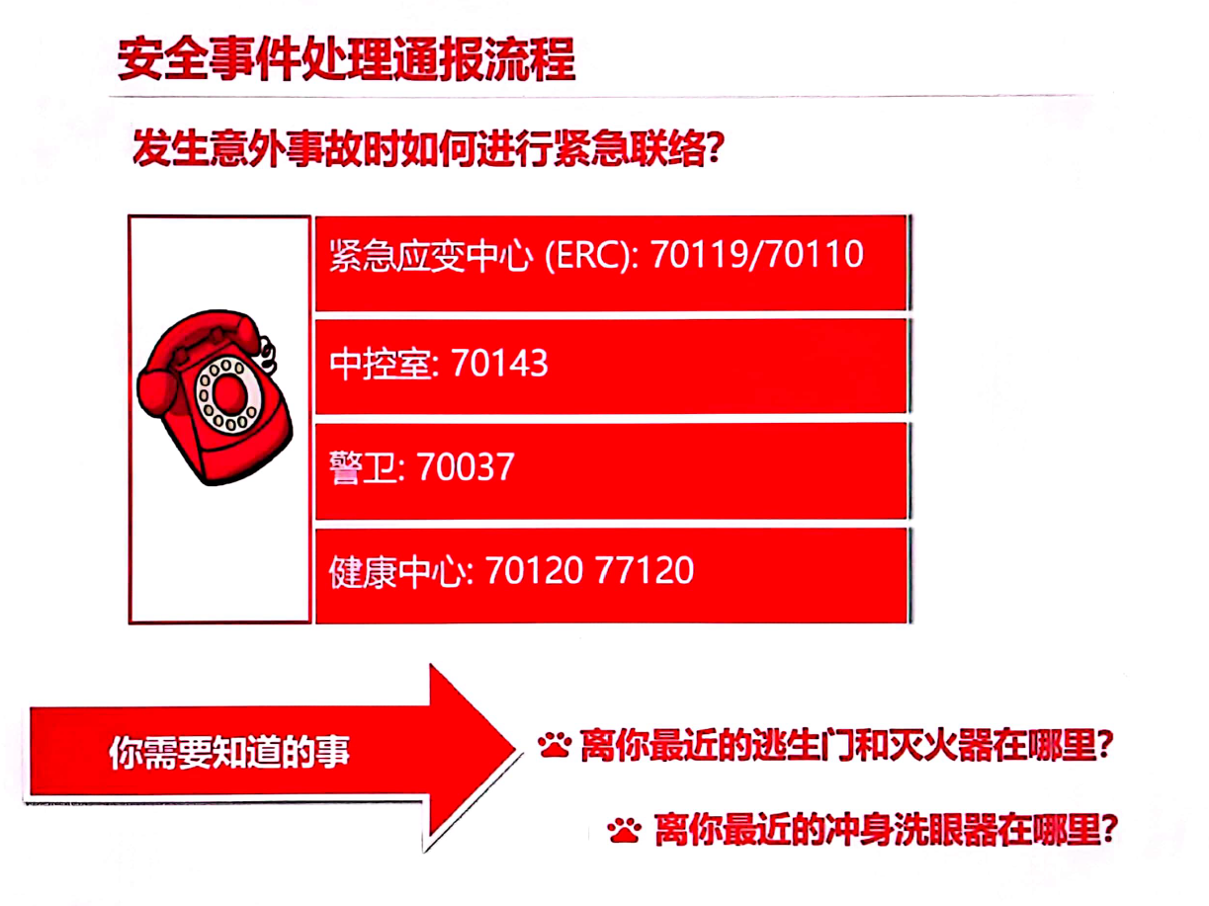
1
安全事件通报流程

Slide 4
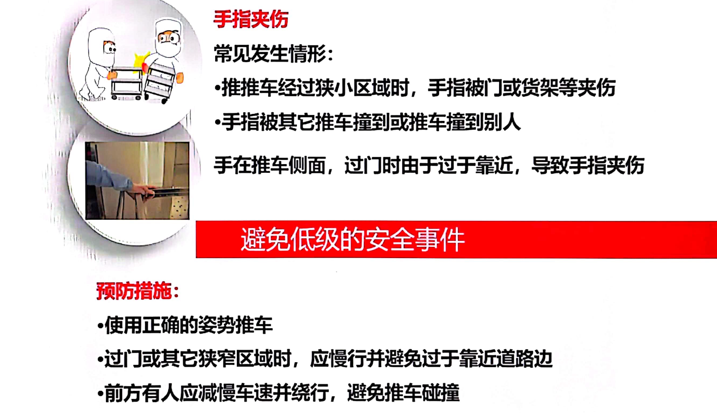
2
MFG常见安全事件及预防措施

Slide 5
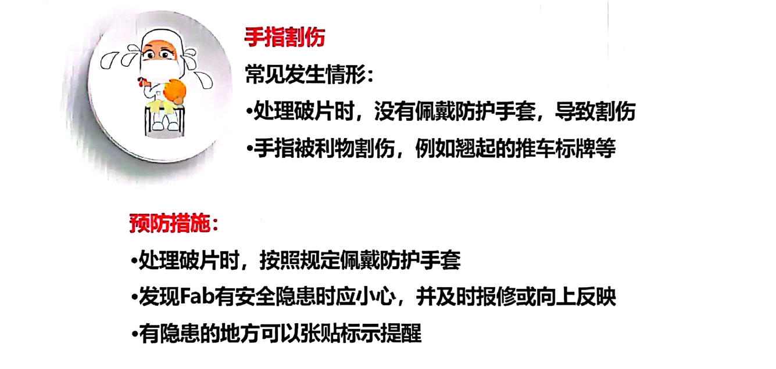
2
MFG常见安全事件及预防措施

Slide 6
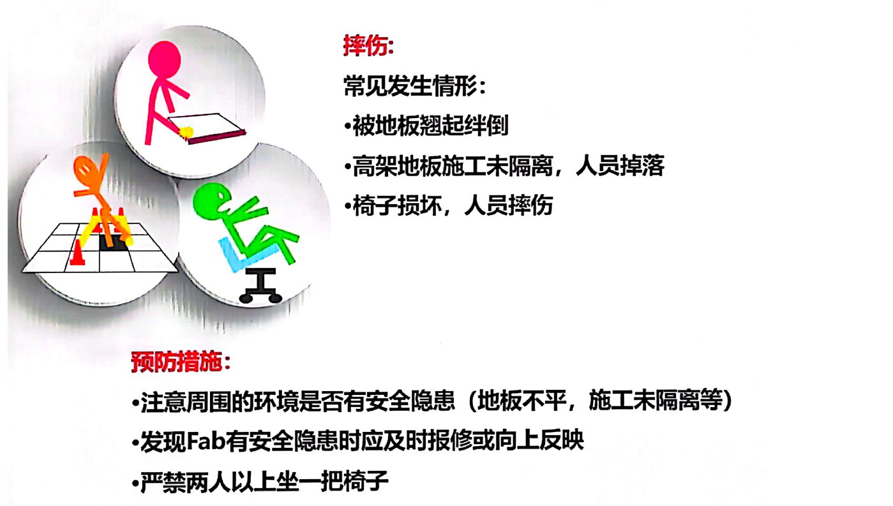
2
MFG常见安全事件及预防措施

Slide 7
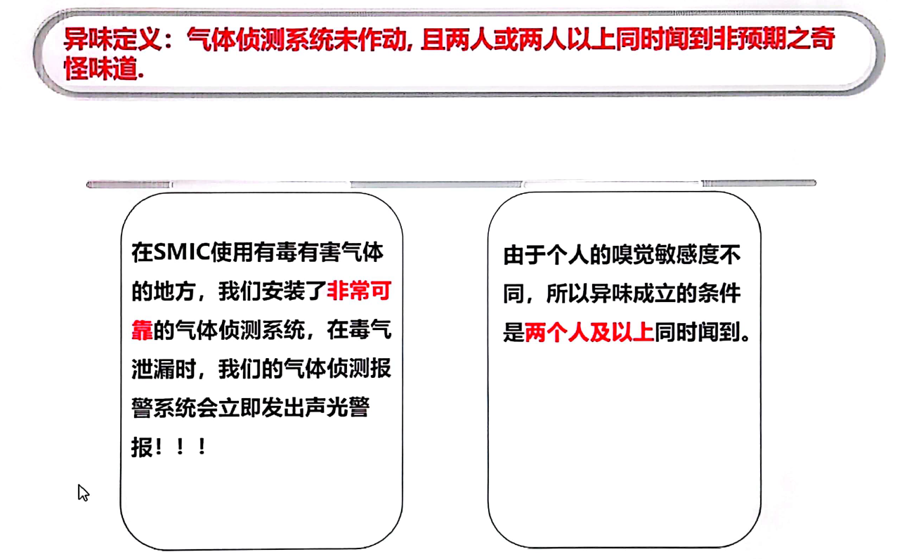
3
异味及处理流程

Slide 8
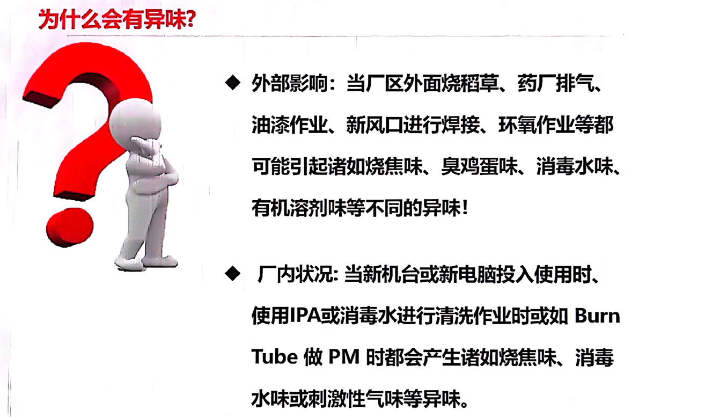
3
异味及处理流程

Slide 9
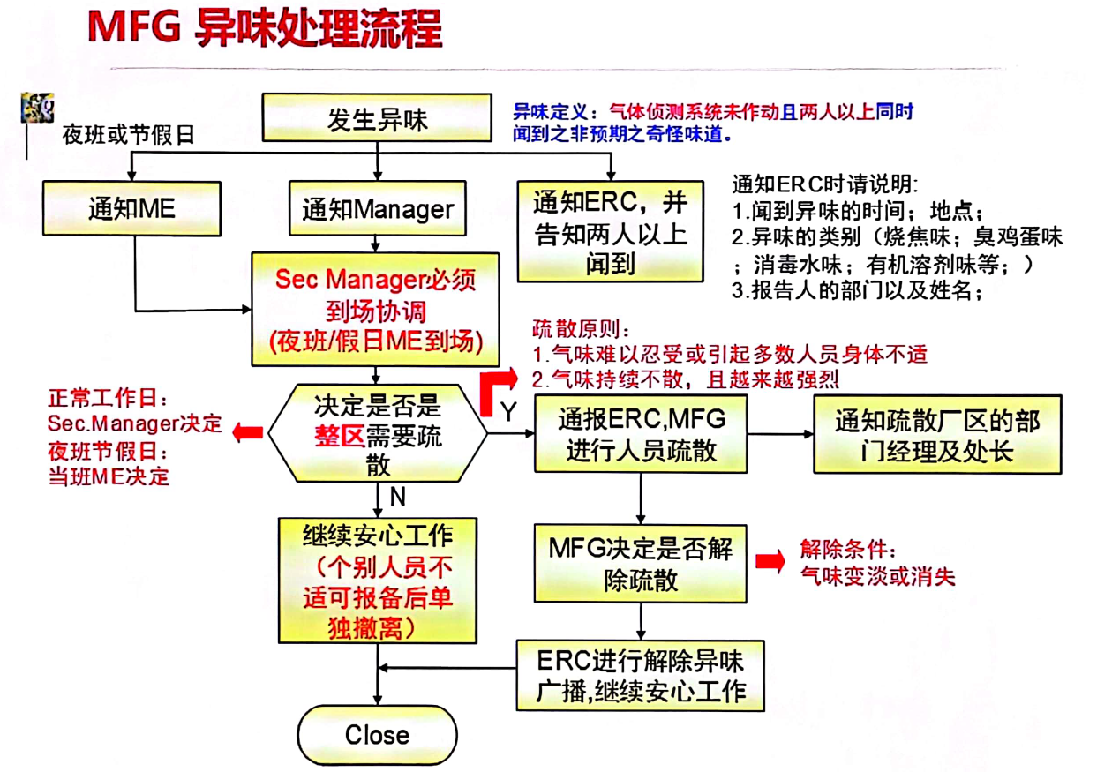
2
异味及处理流程

Slide 10
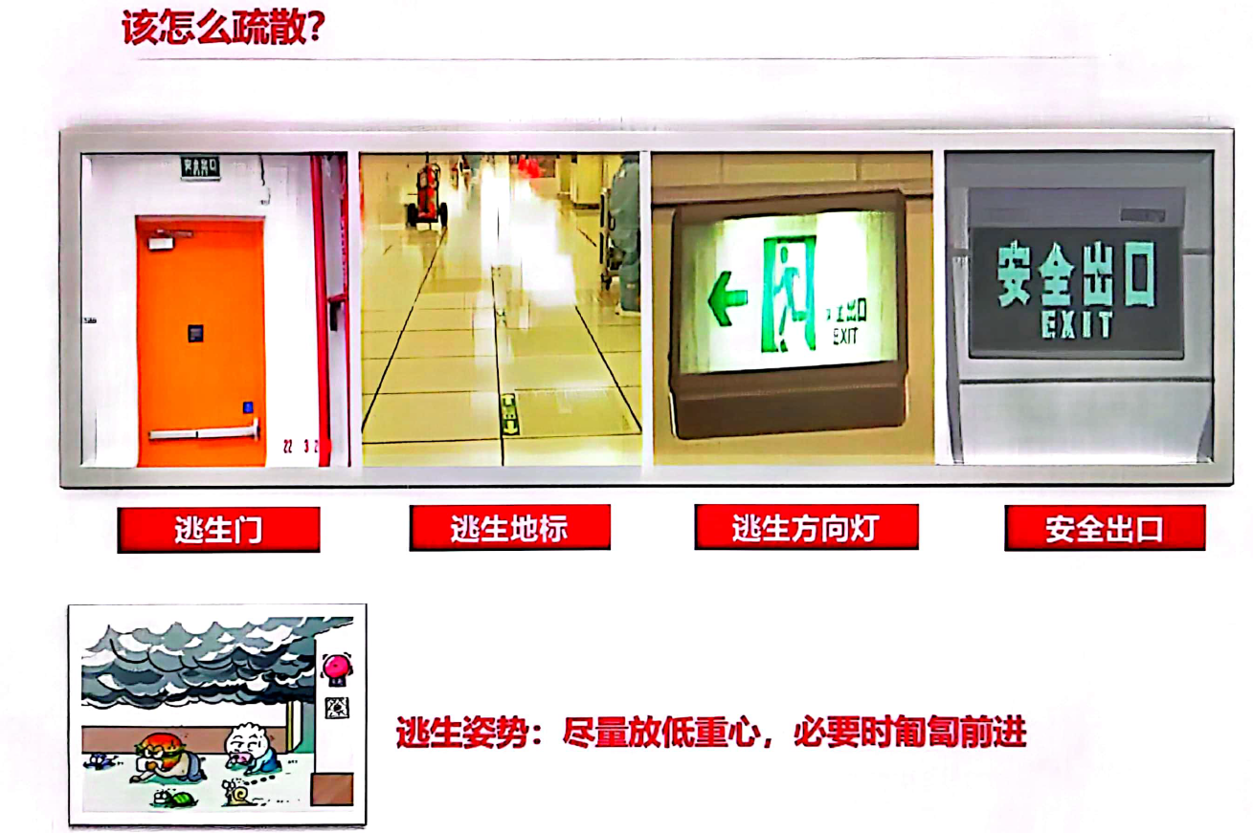
3
异味及处理流程

Slide 11
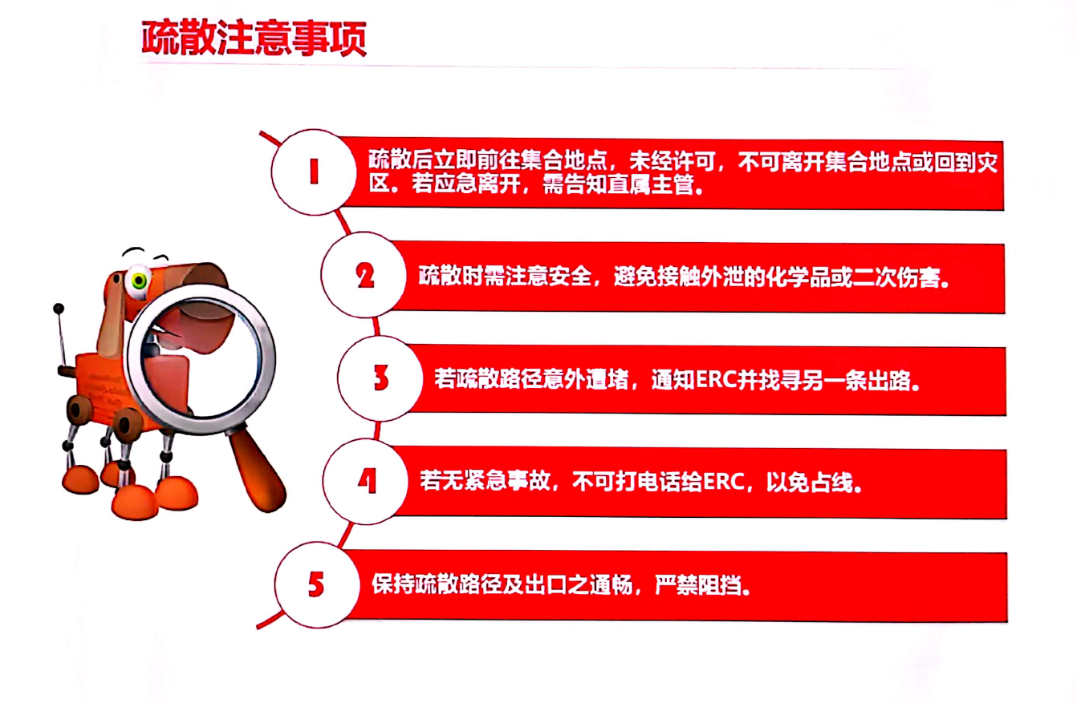
4
异味及处理流程

Slide 12
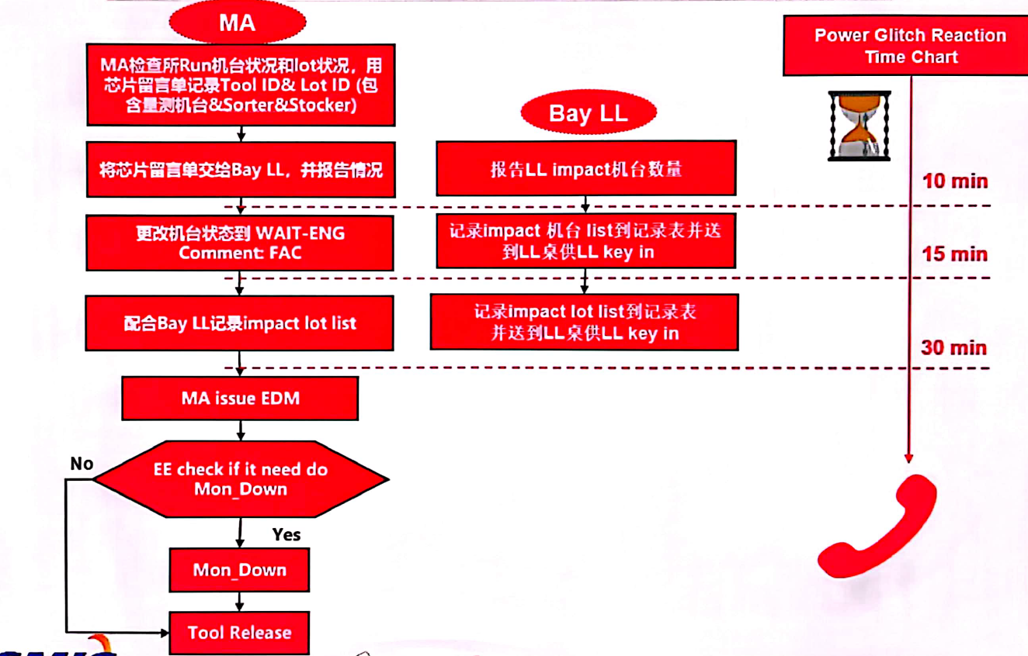
4
FAB跳电及处理流程

Slide 13
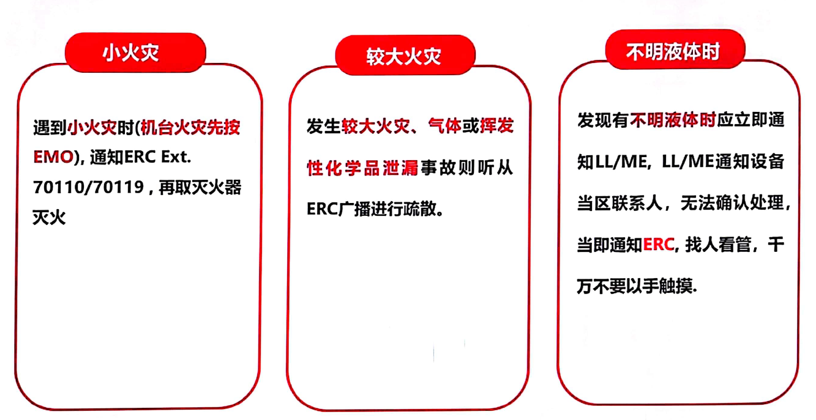
4
火灾气体或化学品泄漏的处理方法

Slide 14
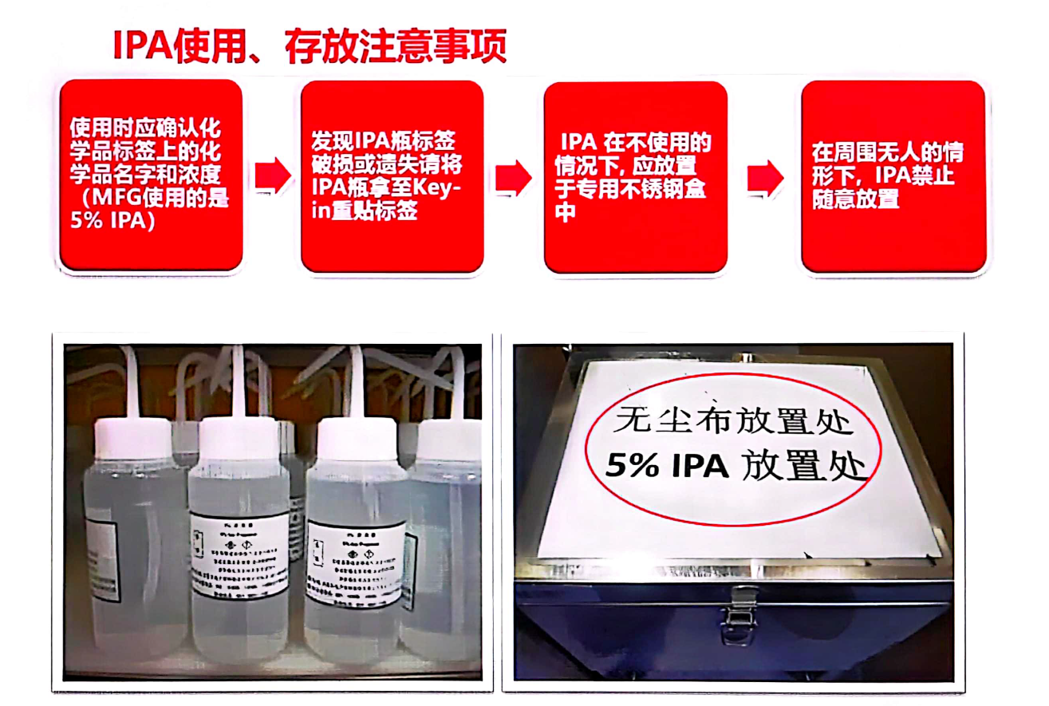
4
火灾气体或化学品泄漏的处理方法

Slide 15
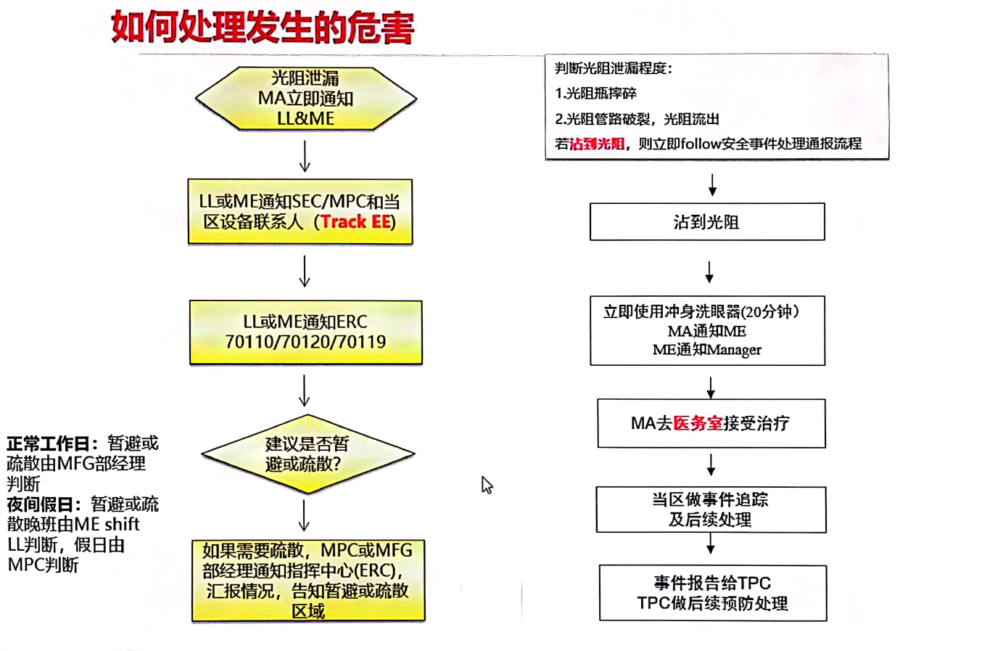
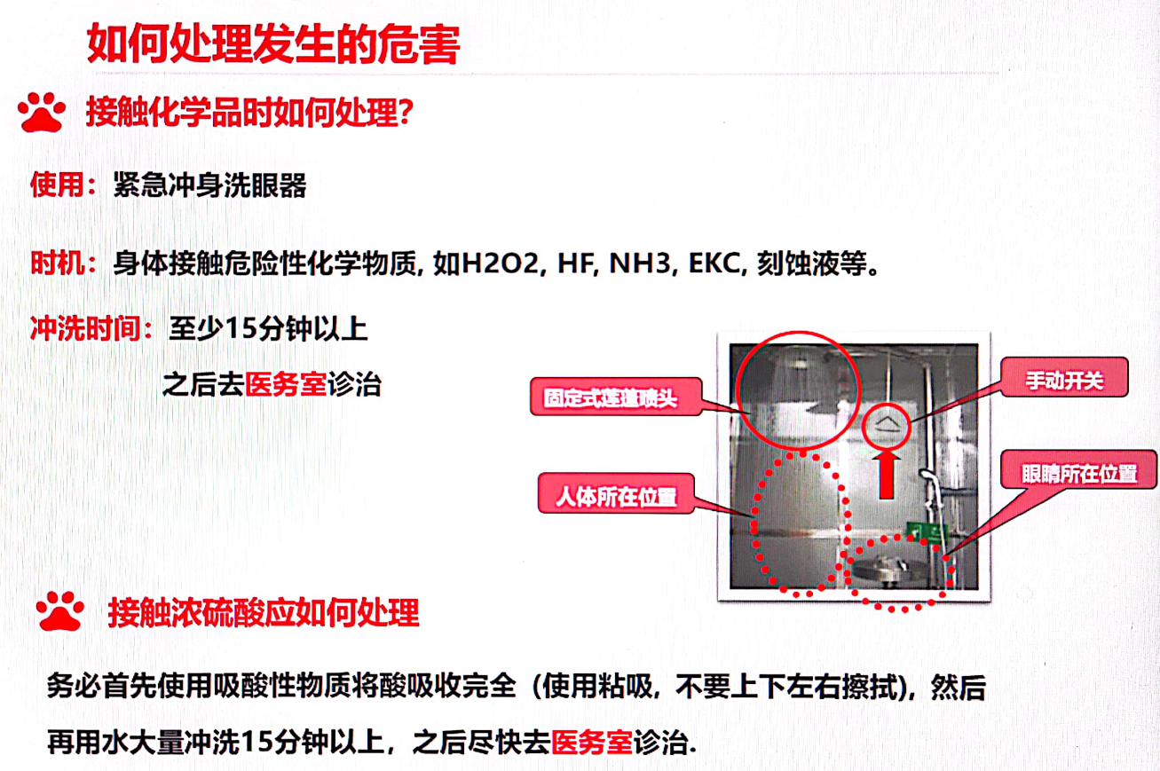
4
火灾气体或化学品泄漏的处理方法

Slide 16
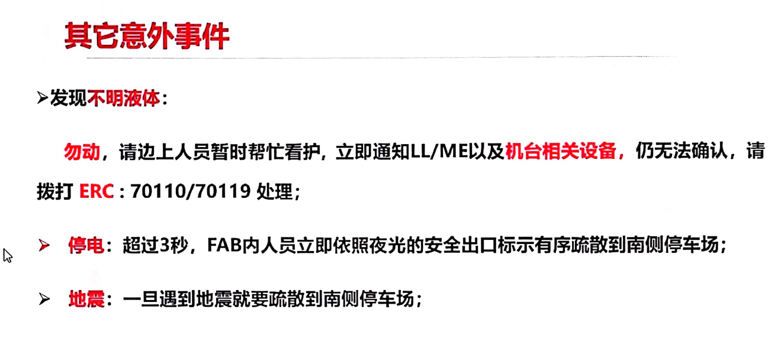
4
其他意外事件

Slide 17
Thank you！

